Slide 1

TIS - IV E-Commerce
PUC MG - MAR 2021

Slide 2

Equipe
André (Developer)
Caio Lopes Machado Magnani (Scrum Master)
Carlos Germano (Product Owner e Solutions Architect)
Samuel Ribeiro de Freitas (Developer)
Notes:
JORNADA DO PACIENTE

Slide 3

SUMÁRIO
Introdução
Referencial Teórico
Sprint Alfa
Arquitetura

Slide 4
Introdução
Problema
Objetivos
Justificativa

Slide 5
1
Problema:
Inacessibilidade ao trabalho remoto;
Divulgação ineficaz dos negócios;
Notes:
inacessabilidade

Slide 6
2
Objetivos
Fornecer comodidade ao usuário final, de forma a conseguir finalizar todo um processo de compra.
Avaliar o comportamento do usuário e seus interesses
Despertar a acessibilidade às ferramentas tecnológicas
Reduzir custos de operação
Notes:
ecommerce com fluxo de pagamento
comodidade
métricas futuras

Slide 7
3
Justificativa
Segundo uma pesquisa do Serviço Brasileiro de Apoio às Micro e Pequenas Empresas revela que em apenas 15 dias entre os meses de março e abril de 2020 as micro e pequenas empresas já teriam demitido 9,3 milhões de trabalhadores em todo o Brasil (SEBRAE, 2020).

Slide 8
Referencial Teórico
Contexto
Extensão Universitária
Parceiro
Engenharia de Software

Slide 9
1
Contexto:
Segundo uma pesquisa realizada pela revista Exame, o e-commerce brasileiro cresceu cerca de 47% no 1º semestre de 2020 sendo refletido na criação de mais de 150.000 lojas onlines, um acréscimo de 7,3 milhões de consumidores, e um total de 78% das vendas onlines sendo consumadas pela tecnologia do Marketplace. (Exame,2020)

Slide 10
2
Extensão Universitária
Muitos trabalhadores autônomos não possuem o ‘know-how’ necessário para adequar o seu negócio a um modelo de e-commerce.
O projeto de extensão tem TIS tem contribuído na vida de pessoas que não possuem um background técnico para revolucionar seu modelo de negócio e impulsionar as vendas.
Notes:
Oportunidades

Slide 11
3
Parceiro
N/A

Slide 12
4
Engenharia de Software
O projeto proposto respeita diversas Knowledge Areas propostas pelo guia SWEBOK. Dentre elas :
Requisitos de Software, Projeto de Software, Construção de Software, Teste de Software, Manutenção de software, Gerência de Configuração de Software, Gerência da Engenharia de Software, Processos de Engenharia de Software, Qualidade de Software, Fundamentos de Computação, Fundamentos de Matemática, Fundamentos de Engenharia.

Slide 13
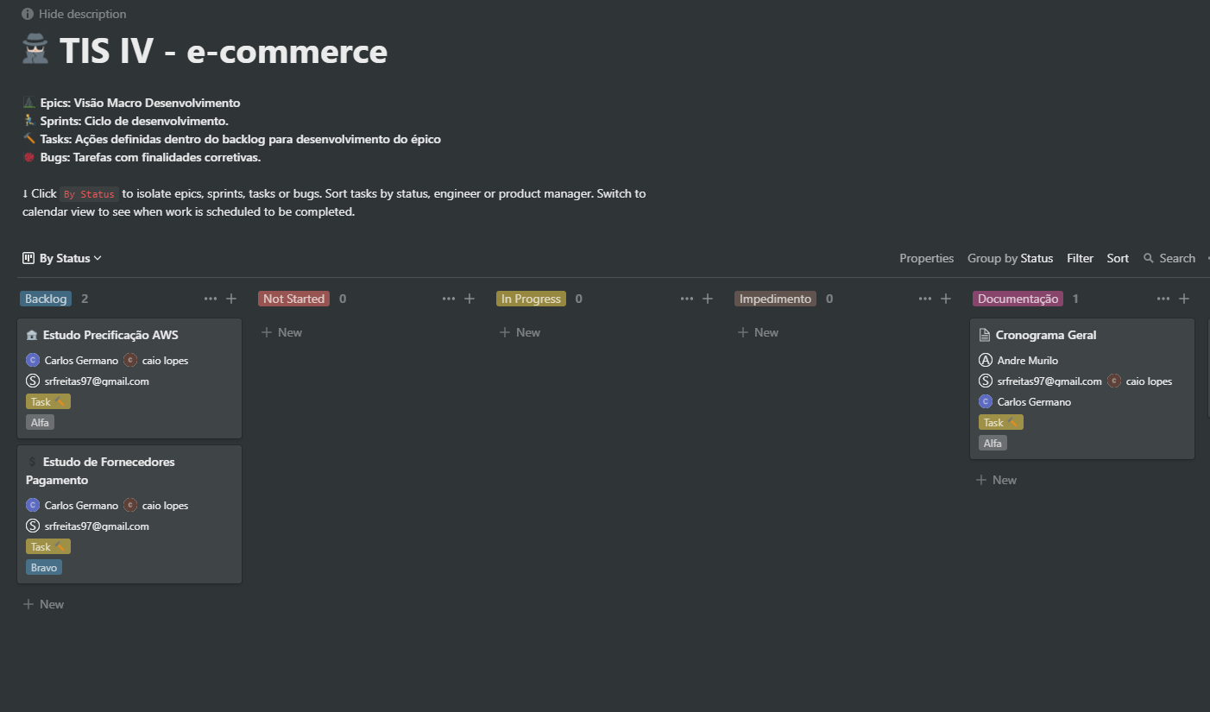
Sprint Alfa

Slide 14
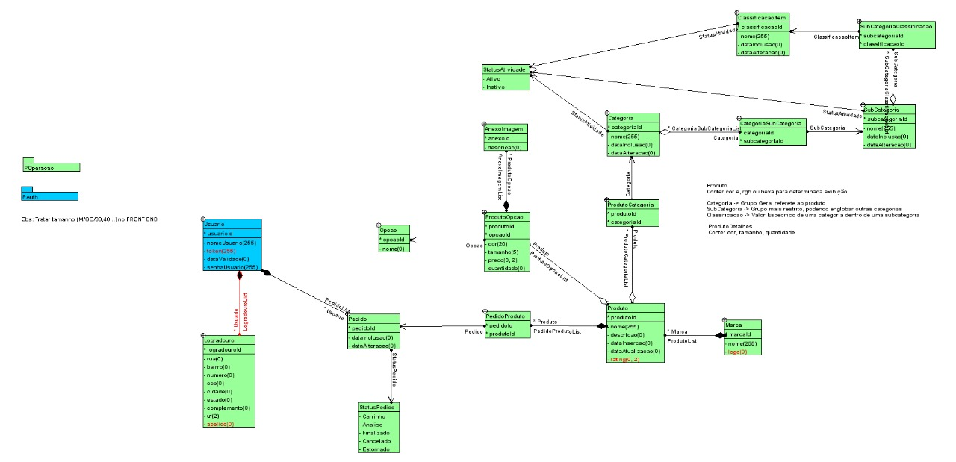
Arquitetura

Slide 15

Valeu, pessoal! Dúvidas?

